Slide 1
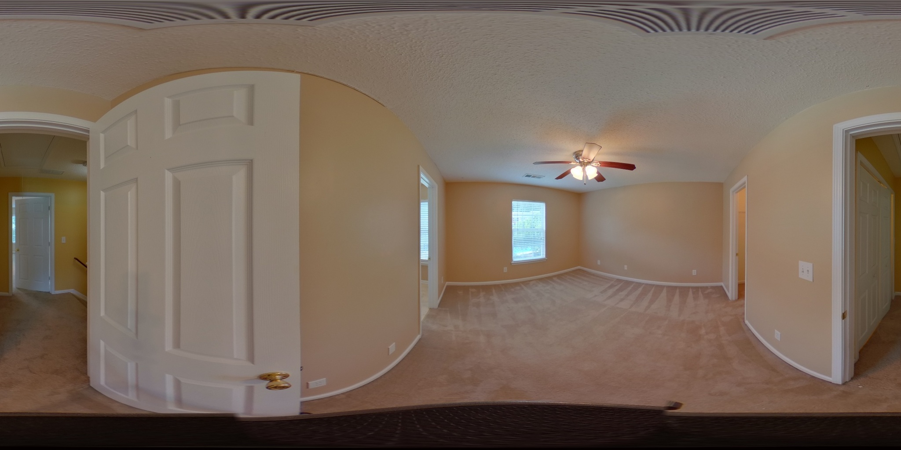
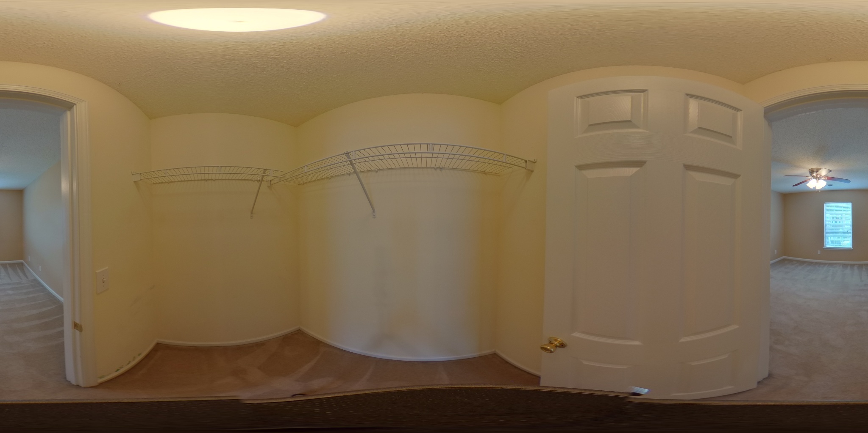
总体技术路线 | 双房间研究单元
基于全景图的跨房间布局匹配与联合拼接
视觉建立开口对应，几何完成相对对齐；进一步研究候选条件下的视觉验证。
双图输入
单房间感知
跨图匹配
联合布局
Eθ
F
两侧视觉特征 + 开口候选
Bi-Layout
Cross-Matcher
全景 A · pano 34
共享权重 θ
布局 LA · 开口 OA
跨图匹配、评分与拒绝
Eθ
F
匹配开口对
Bi-Layout
统一坐标下的双房间布局
候选相对对齐
共享接口
全景 B · pano 37
A
B
布局 LB · 开口 OB
旋转 R · 平移 t · 尺度 s
两图视觉证据
预测布局与开口几何
无可靠对应
视觉验证（拟研究）：对齐纹理 / 视觉特征
拒绝：保留独立布局
对齐假设
验证通过 → 拼接；未通过 → 拒绝
实线：已有流程 虚线：拟研究 | 图像与布局：T3 / ZInD train / 0665，GT仅用于事后核验；多房间为后续扩展
可编辑流程图
Notes:
本页使用用户上一轮已确认的全景0665/floor03/pano34、37；本轮两个ChatGPT临时图片链接无法读取，不能确认其是否与本图相同。输入JPG原样嵌入。单图及联合布局轮廓从已有预测JSON/SVG逐点等比例绘制为可编辑多边形，未用GT替换预测，未生成新的模型推理。单图显示比例独立，不表达相对米制尺度。该案例属于历史T3、官方train定性诊断，非最新ObservablePairs泛化结果；正确匹配不等于无误差几何。
实线包括已有匹配拒绝路径。虚线只表示拟研究：候选相对对齐产生假设，视觉特征提供纹理或图像特征证据，验证通过后拼接，否则拒绝。图中未画训练损失、特征维度或Matcher内部层。Bi-Layout的叠层矩形为共享视觉编码器的学术示意，不表示精确层数。
代码对应：输入dataset/panorama_pair_dataset.py；双布局models/bi_layout.py::Bi_Layout.forward；开口models/cross_scene_matcher.py::OpeningSignalHead.forward及opening_probabilities_to_intervals；匹配models/cross_scene_matcher.py::OpeningGuidedCrossAttentionMatcher.forward；候选端点utils/candidate_local_portal_geometry.py::estimate_candidate_local_portal_geometry；相对变换与拼接utils/joint_layout.py::build_joint_layout_from_endpoints。开口候选不是Bi-Layout原生输出，而是开口头根据图像特征与双深度生成，图中单房间感知阶段将这些操作合并表示。
创新仍为两项：可靠候选与视觉主导可靠连接；几何求解是辅助模块，不额外宣称第三项创新。新增纹理视觉验证尚未实现，借鉴SALVe（ECCV2022）第4.3节：https://johnwlambert.github.io/salve/ 。只有占据/轮廓栅格不能称为纹理验证；实现时须处理无效投影与未观测区域。图中拒绝是证据不足或不匹配的模型输出，不能一概等同真实不相邻。

Slide 2
方法细化 | 02
开口匹配细化：融合表示、候选生成与配对
先为两张图分别提出可靠开口，再组织跨图候选集合；对应关系由同一个 Matcher 判断。
双布局与视觉特征
开口融合表示
Opening Head
概率与候选区间
视觉特征 F
闭合深度 Denc
外延深度 Dext
拼接视觉特征与深度差异
ΔD、相对差异、对数比例
点卷积 → 环形卷积
学习响应 + 几何先验
开口概率 Popen
阈值 → 环形连通区间
真实预测区间：支持跨全景接缝
跨图配对集合：O_A × O_B
A
本例：A 有 3 个候选，B 有 1 个候选
A0: [240, 27] A1: [207, 211] A2: [119, 122]
B
保留每个候选的区间、有效掩码与视觉特征；
交给 Cross-Matcher 评分，避免凭几何直接定对应。
B0: [223, 23]
横轴为环形特征单元索引；红色是本例最终选中候选。
依据现有代码与冻结输出绘制；T3 / ZInD train / 0665 的案例仅作定性解释；GT不参与预测。
02
Notes:
本页细化开口匹配的前端准备，不增加第二个匹配网络。OpeningSignalHead.forward将LayerNorm(F)与delta=relu(Dext-Denc)、relative_delta、log_ratio拼接，经过1x1卷积与circular padding卷积，输出learned_opening_logits和depth_scale_logits；将几何prior logits加入学习logits后sigmoid生成开口概率。现有opening_probabilities_to_intervals支持环形阈值连通区间。图为功能表示，未展示层数/特征维度。候选A:[[240,27],[207,211],[119,122]]，B:[[223,23]]，来自deliverables/correct_match_0665_34_37/A_prediction.json和B_prediction.json，对应原始T3冻结输出。候选条按256个特征单元等比例绘制，不是像素级分割，不使用GT区间。候选集合与视觉特征送入同一Matcher；先token cross-attention后候选池化见下一页。已有环形处理和双布局差异不得作为新原创；未来边界细化与窄开口增强属于拟研究。代码：models/cross_scene_matcher.py::OpeningSignalHead、opening_probabilities_to_intervals；models/bi_layout.py::Bi_Layout.forward。

Slide 3
方法细化 | 03
Matcher 细化：双向视觉交互、候选评分与拒绝
先在图像特征单元间交互，再在候选区间内池化；不把“最高分”直接等同于“接受匹配”。
图 A：视觉特征 FA
双向交叉注意力
候选评分与分配
开口权重 + 候选掩码
Q_A → K_B, V_B
候选加权池化
相似度 → 双向分配
Q_B → K_A, V_A
聚合交互后的特征
加入“无匹配”类别
图 B：视觉特征 FB
开口引导偏置 + 有效区域
残差与前馈更新特征
开口置信度辅助候选评分
开口权重 + 候选掩码
本例真实候选评分（非校准概率）
双向都优于“无匹配”项，才允许接受
A0 ↔ B0
0.0033
接受集合内选最高分 → 候选几何对齐
接受集合为空 → 拒绝，不强制拼接
A1 ↔ B0
0.8816
A2 ↔ B0
0.0055
依据现有代码与冻结输出绘制；T3 / ZInD train / 0665 的案例仅作定性解释；GT不参与预测。
03
Notes:
代码顺序已经核对：OpeningGuidedCrossAttentionMatcher._attend计算QK转置的scaled logits，叠加opening_bias_strength*log(P_open)及key candidate mask，softmax后乘V；双向更新得到cross_feature_A/B。随后_candidate_matches调用OpeningTokenPooler，按候选mask和开口权重池化交互后的特征。归一化的候选query/key点积除以temperature形成logits；添加learned dustbin，分别执行A到B和B到A的row softmax。mutual_affinity=sqrt(P_AB(i,j)*P_BA(j,i))，开口置信度由两侧候选内平均Popen组合，形成candidate_pair_score。accepted_pair要求两侧分配均大于对应dustbin，最终在被接受的集合中选最高分。右下框为现有实现，不是新增研究模块。真实候选分数[0.0032921230886131525,0.8816207647323608,0.005463342182338238]来自0665_floor_03_pano_34_pano_37_3.json，去除了padding列，只展示有效A0/A1/A2与B0。该例实际接受A1-B0。match和no-match汇总分数不是互补的已校准二分类概率，不能另设显示分数0.5阈值冒充当前决策。token shift不是相机yaw，位姿在外部解析几何阶段得到。来源：models/cross_scene_matcher.py::OpeningGuidedCrossAttentionMatcher._attend、_candidate_matches、forward；OpeningTokenPooler。

